Slide 1
Backpropagation (역전파)
컴퓨터AI공학부
2024년 2학기 머신러닝

Slide 2
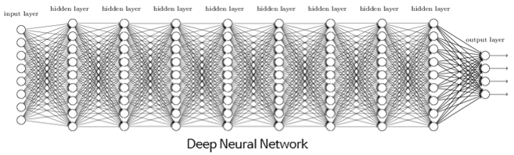
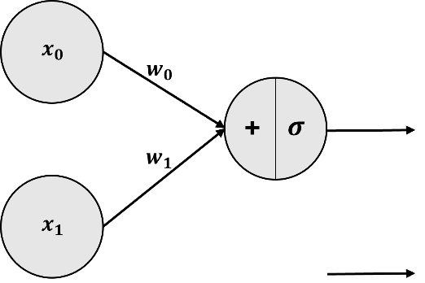

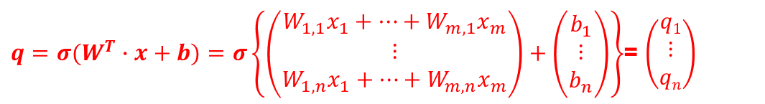
Backpropagation
Review: MLP by Linear Algebra
SLP → MLP (One of the Deep Neural Network: DNN)
→ 행렬에 대한 Forward propagation
$$x∈R^{m}$$
q$∈R^{n}$
$W∈R^{m×n}=\left(\begin{matrix}w_{11} & ⋯ & w_{1n} \\ ⋮ & ⋱ & ⋮ \\ w_{m1} & ⋯ & w_{mn}\end{matrix}\right)$,
$$W^{T}∈R^{n×m}=\left(\begin{matrix}w_{11} & ⋯ & w_{m1} \\ ⋮ & ⋱ & ⋮ \\ w_{1n} & ⋯ & w_{mn}\end{matrix}\right),$$
$x∈R^{m}=\left(\begin{matrix}x_{1} \\ ⋮ \\ x_{m}\end{matrix}\right)$,
$$b∈R^{n}=\left(\begin{matrix}b_{1} \\ ⋮ \\ b_{n}\end{matrix}\right)$$
$q={σ(W}^{T}∙x+b)=σ\left\{\left(\begin{matrix}W_{1,1}x_{1}+…+W_{m,1}x_{m} \\ ⋮ \\ W_{1,n}x_{1}+…+W_{m,n}x_{m}\end{matrix}\right)+\left(\begin{matrix}b_{1} \\ ⋮ \\ b_{n}\end{matrix}\right)\right\}$= $\left(\begin{matrix}q1 \\ ⋮ \\ qn\end{matrix}\right)$
$$∈R^{n}$$

Slide 3
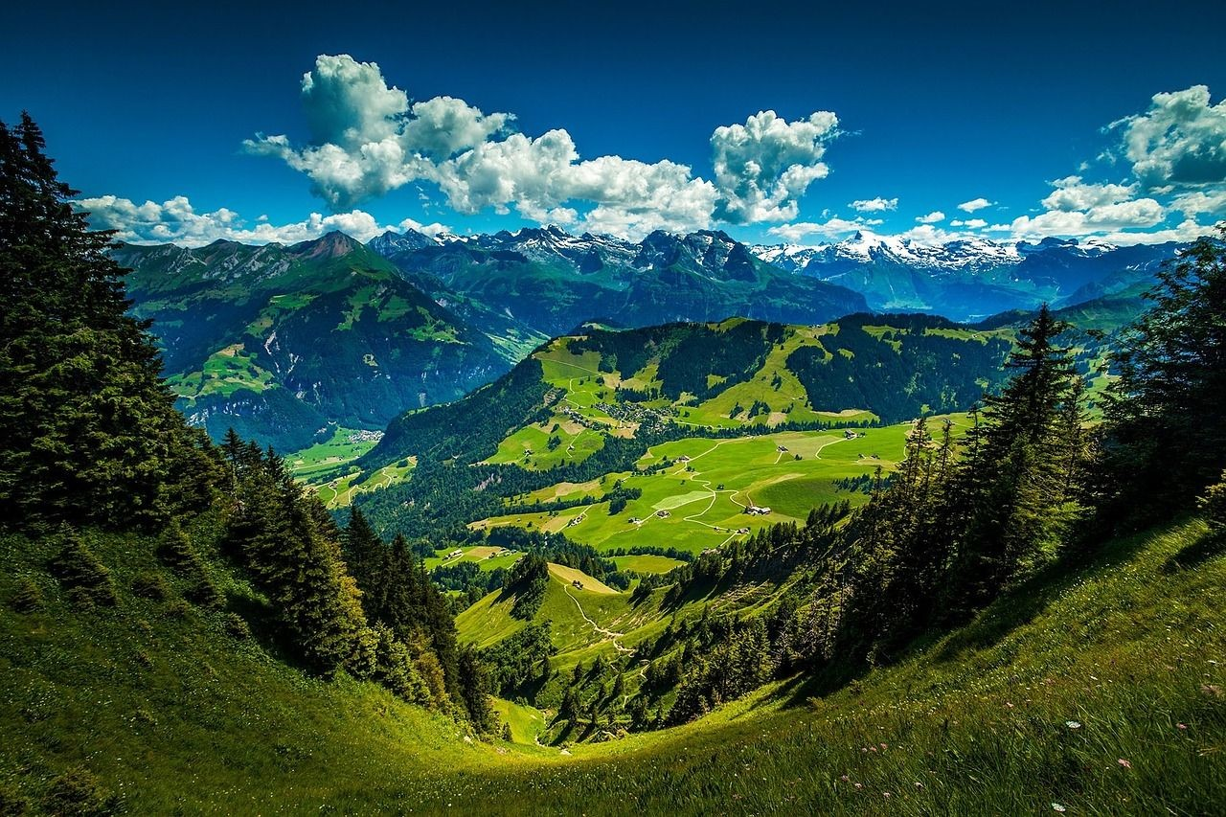

Backpropagation
Introduction
Backpropagation(역전파)
모험가 이야기: 어떤 모험가는 여행을 하며 가장 깊고 낮은 골짜기를 찾아가려 한다.
조건 1: 지도를 보지 않을 것
조건 2: 눈가리개를 쓰는 것
어떻게 모험가는 가장 깊고 낮을 골짜기를 찾아 갈 수 있을까?

Slide 4
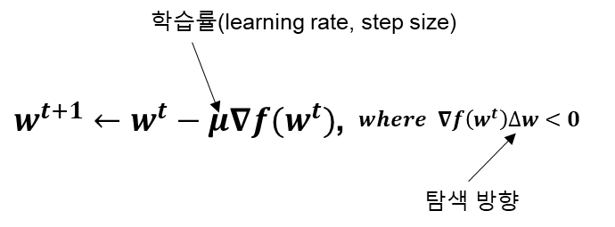
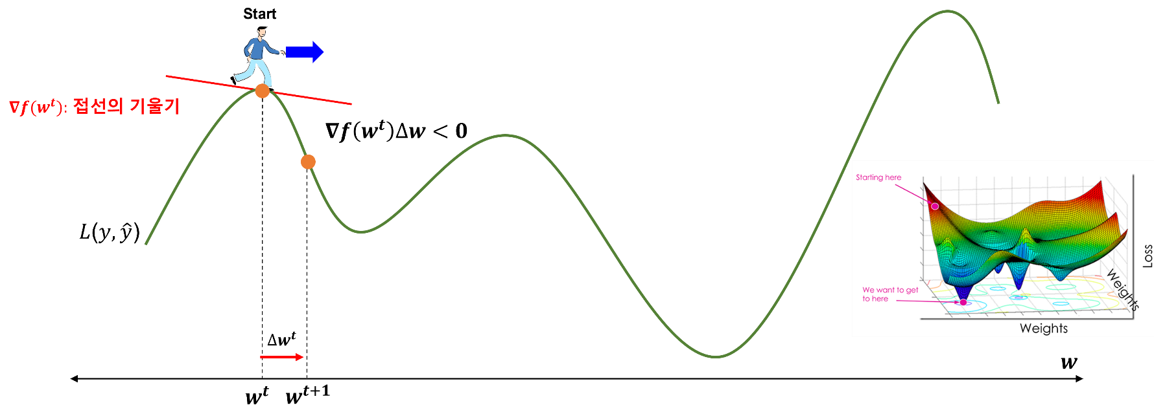
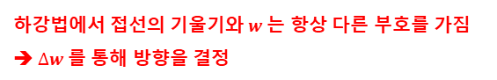
GD Method (역전파를 위한 최적화: Optimization for Backpropagation)
Gradient Descent Method (GD Method / 경사하강법)
하강법에서 접선의 기울기와 $w$는 항상 다른 부호를 가짐 ➔ $∆w$를 통해 방향을 결정

Slide 5
Introduction
Concept of Backpropagation
: Gradient Descent(GD) Method (경사하강법)

Slide 6

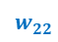
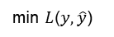
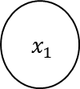
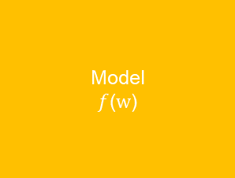
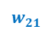


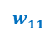
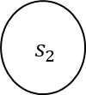
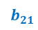

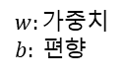
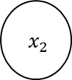
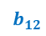
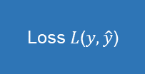
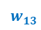
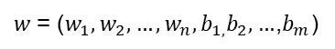
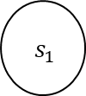
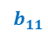
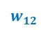
Backpropagation
Introduction
Backpropagation: 계산 결과와 정답의 오차를 구해서 오차에 관여하는 노드 값들의 가중치와 편향을 수정하는데, 오차가 작아지는 방향으로 반복해서 수정하는 기법
Input layer
Hidden layer
Output layer
b
b
$w$= ($w_{1},w_{2},…,w_{n},b_{1,}b_{2},…$,$b_{m}$)
$w:가$중치
$b: 편$향
$$b_{21}$$
Error back propagation
Model
$f$($w$)
$$b_{11}$$
$$b_{12}$$
Input $X$
Output $\hat{y}$
$x_{1}$
$$w_{11}$$
$s_{1}$
$$w_{21}$$
out
$$w_{12}$$
$$w_{22}$$
Update$W$
$x_{2}$
$$w_{13}$$
$s_{2}$
Loss $L$($y,\hat{y}$)
$$w_{14}$$
min $L$($y,\hat{y}$)
Loss를 최소화
<Multi-Layer Perceptron>

Slide 7
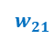
Backpropagation
Introduction
Backpropagation: 계산 결과와 정답의 오차를 구해서 오차에 관여하는 노드 값들의 가중치와 편향을 수정하는데, 오차가 작아지는 방향으로 반복해서 수정하는 기법
Input layer
Hidden layer
Output layer
b
b
$$b_{21}$$
Error back propagation
$$b_{11}$$
Parameter (w, b) 업데이트: per Mini-batch or Epoch (Iteration)
Iteration 수가 늘어나면 정확성을 증가됨 ➔ 시간多
Iteration 수가 줄어들면 정확성을 떨어짐 ➔ 시간小
$$b_{12}$$
$x_{1}$
$$w_{11}$$
$s_{1}$
$$w_{21}$$
out
$$w_{12}$$
$$w_{22}$$
$x_{2}$
$$w_{13}$$
$s_{2}$
$$w_{14}$$
<Multi-Layer Perceptron>

Slide 8
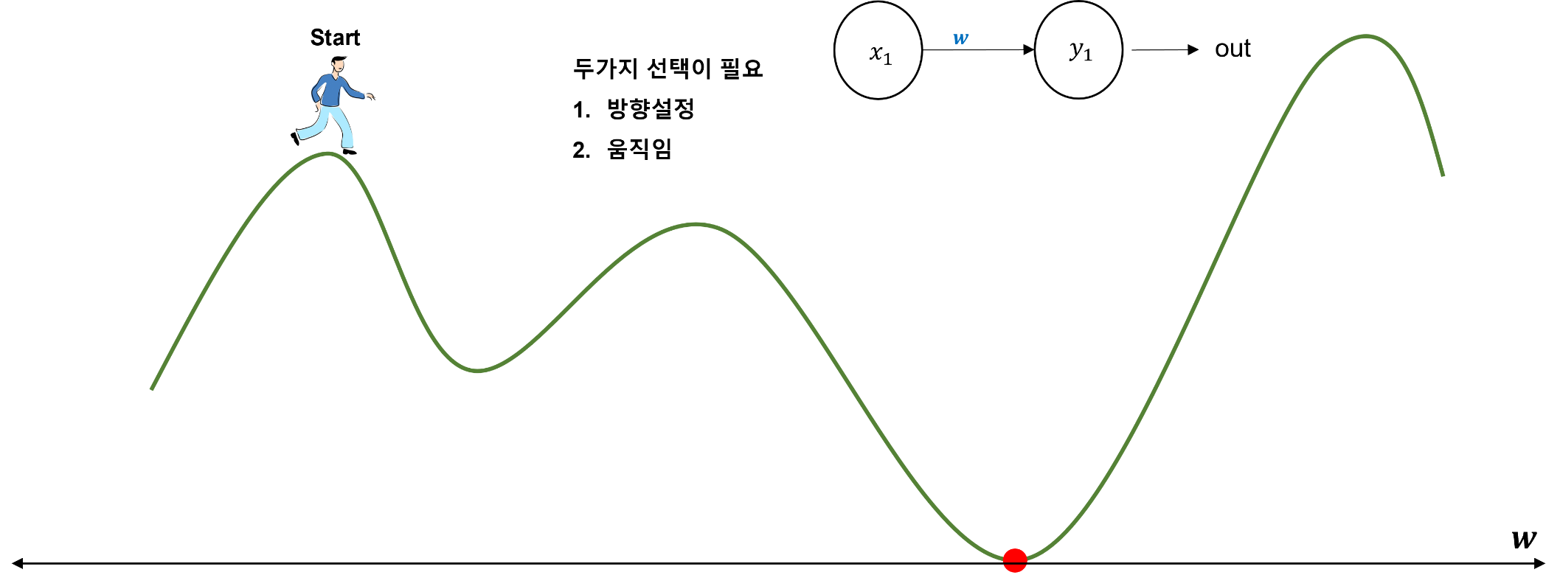
Backpropagation
Introduction
모험가 이야기: 어떤 모험가는 여행을 하며 가장 깊고 낮은 골짜기를 찾아가려 한다.
조건 1: 지도를 보지 않을 것
조건 2: 눈가리개를 쓰는 것
어떻게 모험가는 가장 깊고 낮을 골짜기를 찾아 갈 수 있을까?
- 특정 포인트 w에서 w가 커질 수록 함수값이 커지는 중이라면 (즉, 기울기의 부호는 양수) 음의 방향으로 w를 이동
- 반대로 특정 포인트 w에서 w가 커질 수록 함수값이 작아지는 중이라면 (즉, 기울기의 부호는 음수) 양의 방향으로 w를 이동
- 이동거리 → Gradient 크기를 이용

Slide 9
Backpropagation
Introduction
모험가 이야기: 어떤 모험가는 여행을 하며 가장 깊고 낮은 골짜기를 찾아가려 한다.
조건 1: 지도를 보지 않을 것
조건 2: 눈가리개를 쓰는 것
어떻게 모험가는 가장 깊고 낮을 골짜기를 찾아 갈 수 있을까?
???
두가지 선택이 필요
방향설정
움직임
전진/후진
보폭

Slide 10

Backpropagation
Introduction
모험가 이야기: 어떤 모험가는 여행을 하며 가장 깊고 낮은 골짜기를 찾아가려 한다.
조건 1: 지도를 보지 않을 것
조건 2: 눈가리개를 쓰는 것
어떻게 모험가는 가장 깊고 낮을 골짜기를 찾아 갈 수 있을까?
기울기를 활용

Slide 11
Backpropagation
Introduction
모험가 이야기: 어떤 모험가는 여행을 하며 가장 깊고 낮은 골짜기를 찾아가려 한다.
조건 1: 지도를 보지 않을 것
조건 2: 눈가리개를 쓰는 것
어떻게 모험가는 가장 깊고 낮을 골짜기를 찾아 갈 수 있을까? → Optimization (최적화)
기울기를 활용

Slide 12
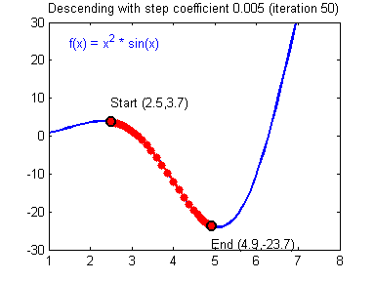
이동거리에 사용할 값을 gradient의 크기와 비례하는 factor를 이용하면 현재 xx의 값이 극소값에서 멀 때는 많이 이동하고, 극소값에 가까워졌을 때는 조금씩 이동할 수 있게 된다.

Slide 13
Introduction
Derivative Review (미분/편미분/체인룰)
Concept of Backpropagation
: Gradient Descent(GD) Method (경사하강법)

Slide 14
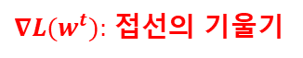
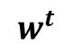
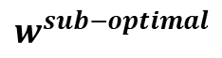

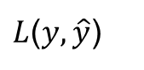
Backpropagation
Descent Method(하강법)
주어진 어떤 지점에서부터 오차가 더 작은 곳으로 이동하려는 방법
Start
현재 위치한 곳에서 낮은 곳으로 이동하려면?
$∇L(w^{t}):$ 접선의 기울기
$L$($y,\hat{y}$)
$$w$$
$$w^{t}$$
$$w^{sub−optimal}$$

Slide 15

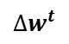
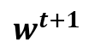
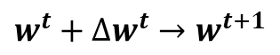
Backpropagation
Descent Method(하강법)
주어진 어떤 지점에서부터 오차가 더 작은 곳으로 이동하려는 방법
Start
일정 부분 이동
이전위치의 $w^{t}$와 변화된 위치의$∆w^{t}$를 더하면 현재위치의 $w^{t+1}$생성
$L$($y,\hat{y}$)
$$w^{t}+∆w^{t}→w^{t+1}$$
$$∆w^{t}$$
$$w$$
$$w^{t}$$
$$w^{t+1}$$

Slide 16
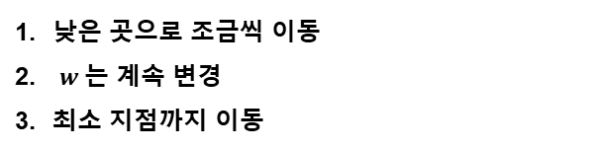
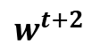
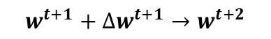
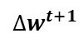
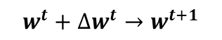

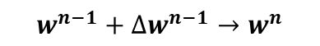
Backpropagation
Descent Method(하강법)
주어진 어떤 지점에서부터 오차가 더 작은 곳으로 이동하려는 방법
Start
낮은 곳으로 조금씩 이동
$w$는 계속 변경
최소 지점까지 이동
$L$($y,\hat{y}$)
$$w^{t}+∆w^{t}→w^{t+1}$$
$$w^{t+1}+∆w^{t+1}→w^{t+2}$$
$⋮$
$$∆w^{t}$$
$$∆w^{t+1}$$
$$w^{n−1}+∆w^{n−1}→w^{n}$$
$$w$$
$$w^{t}$$
$$w^{t+1}$$
$$w^{t+2}$$

Slide 17
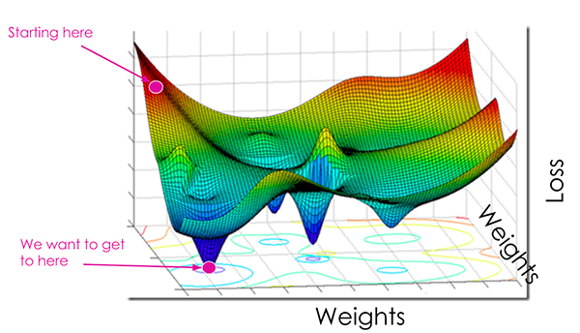
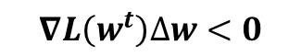
Backpropagation
Descent Method(하강법)
주어진 어떤 지점에서부터 오차가 더 작은 곳으로 이동하려는 방법
하강법에서 접선의 기울기와 $w$는 항상 다른 부호를 가짐 ➔ $∆w$를 통해 방향을 결정
Start
$∇L(w^{t}):$ 접선의 기울기
$$∇L\left(w^{t}\right)∆w<0$$
$L$($y,\hat{y}$)
$$∆w^{t}$$
$$w$$
$$w^{t}$$
$$w^{t+1}$$

Slide 18
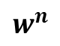
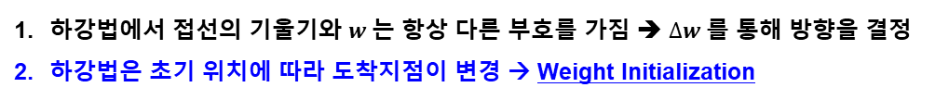

Backpropagation
Descent Method(하강법)
주어진 어떤 지점에서부터 오차가 더 작은 곳으로 이동하려는 방법
하강법에서 접선의 기울기와 $w$는 항상 다른 부호를 가짐 ➔ $∆w$를 통해 방향을 결정
하강법은 초기 위치에 따라 도착지점이 변경 → Weight Initialization
Start
Start
$∇L(w^{t}):$ 접선의 기울기
$L$($y,\hat{y}$)
$$w$$
$$w^{t}$$
$$w^{sub−optimal}$$
$$w^{n}$$
$$w^{optimal}$$

Slide 19
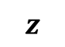
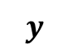
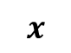
Backpropagation
Backpropagation 동작원리
Chain rule
$$x$$
operation
$$z$$
$$y$$

Slide 20
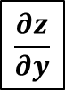
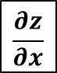
Backpropagation
Backpropagation 동작원리
Chain rule
$$x$$
operation
Local gradient
$$\frac{∂z}{∂x}$$
$$z$$
$$\frac{∂z}{∂y}$$
$$y$$

Slide 21
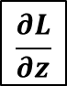
Backpropagation
Backpropagation 동작원리
Chain rule
$$x$$
operation
Local gradient
$$\frac{∂z}{∂x}$$
$$z$$
$$\frac{∂z}{∂y}$$
$$\frac{∂L}{∂z}$$
$$y$$
Global gradient

Slide 22


Backpropagation
Backpropagation 동작원리
Chain rule
$$x$$
operation
Local gradient
$$\frac{∂L}{∂x}$$
$=\frac{∂L}{∂z}$ $\frac{∂z}{∂x}$
$$\frac{∂z}{∂x}$$
$$z$$
$$\frac{∂z}{∂y}$$
$$\frac{∂L}{∂z}$$
$$y$$
Global gradient

Slide 23


Backpropagation
Backpropagation 동작원리
Chain rule
$$x$$
operation
Local gradient
$$\frac{∂L}{∂x}$$
$=\frac{∂L}{∂z}$ $\frac{∂z}{∂x}$
$$\frac{∂z}{∂x}$$
$$z$$
$$\frac{∂z}{∂y}$$
$$\frac{∂L}{∂z}$$
$$y$$
Global gradient
$$\frac{∂L}{∂y}$$
$=\frac{∂L}{∂z}$ $\frac{∂z}{∂y}$

Slide 24
Backpropagation
Backpropagation 동작원리
$$x$$
operation
Local gradient
$$\frac{∂L}{∂x}$$
$=\frac{∂L}{∂z}$ $\frac{∂z}{∂x}$
$$\frac{∂z}{∂x}$$
$$z$$
$$\frac{∂z}{∂y}$$
$$\frac{∂L}{∂z}$$
$$y$$
Global gradient
$$\frac{∂L}{∂y}$$
$=\frac{∂L}{∂z}$ $\frac{∂z}{∂y}$

Slide 25

Backpropagation 동작원리
Forward propagation (pass)

Slide 26

Backpropagation 동작원리
Forward propagation (pass)

Slide 27

Backpropagation 동작원리
Forward propagation (pass)

Slide 28

Backpropagation 동작원리
Forward propagation (pass)

Slide 29


Backpropagation 동작원리
Forward propagation (pass)

Slide 30


Backpropagation 동작원리
Forward propagation (pass)

Slide 31



Backpropagation 동작원리
Forward propagation (pass)

Slide 32

Backpropagation 동작원리
Forward propagation (pass)

Slide 33

Backpropagation 동작원리

Slide 34

Backpropagation 동작원리

Slide 35
Backpropagation 동작원리

Slide 36

Backpropagation 동작원리

Slide 37

Backpropagation 동작원리

Slide 38

Backpropagation 동작원리

Slide 39

Backpropagation 동작원리

Slide 40


Backpropagation
Backpropagation 동작원리
예제1: 슈퍼에서 사과를 2개, 귤을 3개 구매 시 지불금액은?
사과는 1개 100원, 귤은 1개 150원
소비세 10%
사과의 개수
2
$$w_{1}$$
사과의 단가
100
x
$$x_{1}$$
+
x
귤의 단가
150
x
$$x_{2}$$
귤의 개수
3
$$w_{2}$$
소비세
1.1
$$h$$

Slide 41
Backpropagation
Backpropagation 동작원리
예제1: 슈퍼에서 사과를 2개, 귤을 3개 구매 시 지불금액은?
사과는 1개 100원, 귤은 1개 150원
소비세 10%
사과의 개수
2
$$w_{1}$$
100
x
$$x_{1}$$
+
x
…
150
x
$$x_{2}$$
귤의 개수
3
$$w_{2}$$
소비세
1.1
$$h$$

Slide 42
Backpropagation
Backpropagation 동작원리
예제1: 슈퍼에서 사과를 2개, 귤을 3개 구매 시 지불금액은?
사과는 1개 100원, 귤은 1개 150원
소비세 10%
사과의 개수
2
Forward propagation
$$w_{1}$$
사과의 단가
100
x
200
$$x_{1}$$
+
650
x
715
귤의 단가
150
x
450
$$x_{2}$$
귤의 개수
3
$$w_{2}$$
소비세
1.1
$$h$$

Slide 43
Backpropagation
Backpropagation 동작원리
예제2: 사과 개수가 변하면 최종 금액에 어떤 영향을 끼칠까?
사과의 개수
2
$$w_{1}$$
사과의 단가
100
x
200
$$x_{1}$$
+
650
x
715
귤의 단가
150
x
450
$$x_{2}$$
귤의 개수
3
$$w_{2}$$
소비세
1.1
$$h$$
Backward propagation

Slide 44
Backpropagation
Backpropagation 동작원리
예제2: 사과 개수가 변하면 최종 금액에 어떤 영향을 끼칠까?
사과 개수:${ w}_{1}$
지불 금액: $L$
$$\frac{∂L}{∂w_{1} }$$
사과 개수가 증가했을 때 지불 금액이 얼마나 증가하는지 표시
사과의 개수
2
$$w_{1}$$
사과의 단가
100
x
200
$$x_{1}$$
$$L$$
+
650
x
715
귤의 단가
150
x
450
$$x_{2}$$
귤의 개수
3
$$w_{2}$$
소비세
1.1
$$h$$
Backward propagation

Slide 45
Backpropagation
Backpropagation 동작원리
예제2: 사과 개수가 변하면 최종 금액에 어떤 영향을 끼칠까?
사과 개수:${ w}_{1}$
지불 금액: $L$
$$\frac{∂L}{∂w_{1} }$$
사과 개수가 증가했을 때 지불 금액이 얼마나 증가하는지 표시
사과의 개수
2
$$L(w_{1},w_{2},x_{1},x_{2})=c(w_{1}x+w_{2}x_{2})$$
$$w_{1}$$
$$d$$
100
x
200
$d=w_{1}x_{1}$ $\frac{∂d}{∂w_{1}}=x_{1}$, $\frac{∂d}{∂x_{1}}=w_{1}$
사과의 단가
$$x_{1}$$
$$f$$
$$L$$
+
650
x
715
$e=w_{2}x_{2}$ $\frac{∂e}{∂w_{2}}=x_{2}$, $\frac{∂e}{∂x_{2}}=w_{2}$
$$e$$
귤의 단가
150
x
450
$f=d+e$ $\frac{∂f}{∂d}=1$, $\frac{∂f}{∂e}=1$
$$x_{2}$$
3
$L=hf$ $\frac{∂L}{∂h}=f$, $\frac{∂L}{∂f}=h$
귤의 개수
$$w_{2}$$
1.1
소비세
$$h$$
Backward propagation

Slide 46
Backpropagation
Backpropagation 동작원리
예제2: 사과 개수가 변하면 최종 금액에 어떤 영향을 끼칠까?
사과 개수:${ w}_{1}$
지불 금액: $L$
$$\frac{∂L}{∂w_{1} }$$
사과 개수가 증가했을 때 지불 금액이 얼마나 증가하는지 표시
사과의 개수
2
$$L(w_{1},w_{2},x_{1},x_{2})=c(w_{1}x+w_{2}x_{2})$$
$$w_{1}$$
$$d$$
100
x
200
$d=w_{1}x_{1}$ $\frac{∂d}{∂w_{1}}=x_{1}$, $\frac{∂d}{∂x_{1}}=w_{1}$
사과의 단가
$$x_{1}$$
$$f$$
$$L$$
+
650
x
715
$e=w_{2}x_{2}$ $\frac{∂e}{∂w_{2}}=x_{2}$, $\frac{∂e}{∂x_{2}}=w_{2}$
$$e$$
1
귤의 단가
150
x
450
$f=d+e$ $\frac{∂f}{∂d}=1$, $\frac{∂f}{∂e}=1$
$$x_{2}$$
3
$$\frac{∂L}{∂L}=1$$
$L=hf$ $\frac{∂L}{∂h}=f$, $\frac{∂L}{∂f}=h$
귤의 개수
$$w_{2}$$
1.1
소비세
$$h$$
Backward propagation

Slide 47
Backpropagation
Backpropagation 동작원리
예제2: 사과 개수가 변하면 최종 금액에 어떤 영향을 끼칠까?
사과 개수:${ w}_{1}$
지불 금액: $L$
$$\frac{∂L}{∂w_{1} }$$
사과 개수가 증가했을 때 지불 금액이 얼마나 증가하는지 표시
사과의 개수
2
$$L(w_{1},w_{2},x_{1},x_{2})=c(w_{1}x+w_{2}x_{2})$$
$$w_{1}$$
$$d$$
100
x
200
$d=w_{1}x_{1}$ $\frac{∂d}{∂w_{1}}=x_{1}$, $\frac{∂d}{∂x_{1}}=w_{1}$
사과의 단가
$$x_{1}$$
$$f$$
$$L$$
+
650
x
715
$e=w_{2}x_{2}$ $\frac{∂e}{∂w_{2}}=x_{2}$, $\frac{∂e}{∂x_{2}}=w_{2}$
$$e$$
1
귤의 단가
150
x
450
$f=d+e$ $\frac{∂f}{∂d}=1$, $\frac{∂f}{∂e}=1$
$$x_{2}$$
3
$$\frac{∂L}{∂h}=f$$
$L=hf$ $\frac{∂L}{∂h}=f$, $\frac{∂L}{∂f}=h$
귤의 개수
$$w_{2}$$
1.1
소비세
$$h$$
650
Backward propagation

Slide 48
Backpropagation
Backpropagation 동작원리
예제2: 사과 개수가 변하면 최종 금액에 어떤 영향을 끼칠까?
사과 개수:${ w}_{1}$
지불 금액: $L$
$$\frac{∂L}{∂w_{1} }$$
사과 개수가 증가했을 때 지불 금액이 얼마나 증가하는지 표시
사과의 개수
2
$$L(w_{1},w_{2},x_{1},x_{2})=c(w_{1}x+w_{2}x_{2})$$
$$w_{1}$$
$$d$$
100
x
200
$d=w_{1}x_{1}$ $\frac{∂d}{∂w_{1}}=x_{1}$, $\frac{∂d}{∂x_{1}}=w_{1}$
사과의 단가
$$x_{1}$$
$$f$$
$$L$$
+
650
x
715
$e=w_{2}x_{2}$ $\frac{∂e}{∂w_{2}}=x_{2}$, $\frac{∂e}{∂x_{2}}=w_{2}$
$$e$$
1.1
1
귤의 단가
150
x
450
$f=d+e$ $\frac{∂f}{∂d}=1$, $\frac{∂f}{∂e}=1$
$$x_{2}$$
3
$$\frac{∂L}{∂f}=h$$
$L=hf$ $\frac{∂L}{∂h}=f$, $\frac{∂L}{∂f}=h$
귤의 개수
$$w_{2}$$
1.1
소비세
$$h$$
650
Backward propagation

Slide 49
Backpropagation
Backpropagation 동작원리
예제2: 사과 개수가 변하면 최종 금액에 어떤 영향을 끼칠까?
사과 개수:${ w}_{1}$
지불 금액: $L$
$$\frac{∂L}{∂w_{1} }$$
사과 개수가 증가했을 때 지불 금액이 얼마나 증가하는지 표시
사과의 개수
2
$$L(w_{1},w_{2},x_{1},x_{2})=c(w_{1}x+w_{2}x_{2})$$
$$w_{1}$$
$$d$$
100
x
200
$d=w_{1}x_{1}$ $\frac{∂d}{∂w_{1}}=x_{1}$, $\frac{∂d}{∂x_{1}}=w_{1}$
사과의 단가
$$x_{1}$$
$$f$$
$$L$$
+
650
x
715
$e=w_{2}x_{2}$ $\frac{∂e}{∂w_{2}}=x_{2}$, $\frac{∂e}{∂x_{2}}=w_{2}$
$$e$$
1.1
1
귤의 단가
150
x
450
$f=d+e$ $\frac{∂f}{∂d}=1$, $\frac{∂f}{∂e}=1$
$$x_{2}$$
1.1
3
$$\frac{∂L}{∂e}=\frac{∂L}{∂f}\frac{∂f}{∂e}$$
$L=hf$ $\frac{∂L}{∂h}=f$, $\frac{∂L}{∂f}=h$
귤의 개수
$$w_{2}$$
1.1
소비세
$$h$$
650
Backward propagation

Slide 50
Backpropagation
Backpropagation 동작원리
예제2: 사과 개수가 변하면 최종 금액에 어떤 영향을 끼칠까?
사과 개수:${ w}_{1}$
지불 금액: $L$
$$\frac{∂L}{∂w_{1} }$$
사과 개수가 증가했을 때 지불 금액이 얼마나 증가하는지 표시
사과의 개수
2
$$L(w_{1},w_{2},x_{1},x_{2})=c(w_{1}x+w_{2}x_{2})$$
$$w_{1}$$
$$d$$
100
x
200
$d=w_{1}x_{1}$ $\frac{∂d}{∂w_{1}}=x_{1}$, $\frac{∂d}{∂x_{1}}=w_{1}$
사과의 단가
$$x_{1}$$
1.1
$$f$$
$$L$$
+
650
x
715
$e=w_{2}x_{2}$ $\frac{∂e}{∂w_{2}}=x_{2}$, $\frac{∂e}{∂x_{2}}=w_{2}$
$$e$$
1.1
1
귤의 단가
150
x
450
$f=d+e$ $\frac{∂f}{∂d}=1$, $\frac{∂f}{∂e}=1$
$$x_{2}$$
1.1
3
$$\frac{∂L}{∂d}=\frac{∂L}{∂f}\frac{∂f}{∂d}$$
$L=hf$ $\frac{∂L}{∂h}=f$, $\frac{∂L}{∂f}=h$
귤의 개수
$$w_{2}$$
1.1
소비세
$$h$$
650
Backward propagation

Slide 51
Backpropagation
Backpropagation 동작원리
예제2: 사과 개수가 변하면 최종 금액에 어떤 영향을 끼칠까?
사과 개수:${ w}_{1}$
지불 금액: $L$
$$\frac{∂L}{∂w_{1} }$$
사과 개수가 증가했을 때 지불 금액이 얼마나 증가하는지 표시
사과의 개수
2
$$L(w_{1},w_{2},x_{1},x_{2})=c(w_{1}x+w_{2}x_{2})$$
$$w_{1}$$
110
$$d$$
100
x
200
$d=w_{1}x_{1}$ $\frac{∂d}{∂w_{1}}=x_{1}$, $\frac{∂d}{∂x_{1}}=w_{1}$
사과의 단가
$$x_{1}$$
2.2
1.1
$$f$$
$$L$$
+
650
x
715
$e=w_{2}x_{2}$ $\frac{∂e}{∂w_{2}}=x_{2}$, $\frac{∂e}{∂x_{2}}=w_{2}$
$$e$$
1.1
1
귤의 단가
150
x
450
$f=d+e$ $\frac{∂f}{∂d}=1$, $\frac{∂f}{∂e}=1$
$$x_{2}$$
3.3
1.1
3
$L=hf$ $\frac{∂L}{∂h}=f$, $\frac{∂L}{∂f}=h$
귤의 개수
$$w_{2}$$
165
소비세
1.1
$$h$$
650
Backward propagation

Slide 52
Backpropagation
Backpropagation 동작원리
예제2: 사과 개수가 변하면 최종 금액에 어떤 영향을 끼칠까?
사과 개수:${ w}_{1}$
지불 금액: $L$
$$\frac{∂L}{∂w_{1} }$$
사과 개수가 증가했을 때 지불 금액이 얼마나 증가하는지 표시
Chain rule
사과의 개수
2
$$∴\frac{∂L}{∂w_{1} }=\frac{∂L}{∂f} \frac{∂f}{∂d} \frac{∂d}{∂w_{1} }=110$$
$$L(w_{1},w_{2},x_{1},x_{2})=c(w_{1}x+w_{2}x_{2})$$
$$w_{1}$$
110
$$d$$
100
x
200
$d=w_{1}x_{1}$ $\frac{∂d}{∂w_{1}}=x_{1}$, $\frac{∂d}{∂x_{1}}=w_{1}$
사과의 단가
$$x_{1}$$
2.2
1.1
$$f$$
$$L$$
+
650
x
715
$e=w_{2}x_{2}$ $\frac{∂e}{∂w_{2}}=x_{2}$, $\frac{∂e}{∂x_{2}}=w_{2}$
$$e$$
1.1
1
귤의 단가
150
x
450
$f=d+e$ $\frac{∂f}{∂d}=1$, $\frac{∂f}{∂e}=1$
$$x_{2}$$
3.3
1.1
3
$L=hf$ $\frac{∂L}{∂h}=f$, $\frac{∂L}{∂f}=h$
귤의 개수
$$w_{2}$$
165
소비세
1.1
$$h$$
650
Backward propagation

Slide 53
Backpropagation
Backpropagation 동작원리
Weight Update (a: 사과의 개수)
Chain rule
$$∴\frac{∂L}{∂w_{1} }=\frac{∂L}{∂f} \frac{∂f}{∂d} \frac{∂d}{∂w_{1} }=110$$
사과의 개수
3
Forward propagation
$$w_{1}$$
100
x
300
사과의 단가
715
→
825
$$x_{1}$$
+
750
x
귤의 단가
150
x
450
$$x_{2}$$
귤의 개수
3
$$w_{2}$$
1.1
소비세
$$h$$

Slide 54


Backpropagation
Backpropagation 동작원리
Sigmoid 계층의 backpropagation
$$σ\left(x\right)=\frac{1}{1+e^{−x}}$$

Slide 55

Backpropagation
Backpropagation 동작원리
Sigmoid 계층의 backpropagation
$$w_{1}$$
2.00
$$a$$
<Sigmoid>
$$=\frac{1}{1+e^{−(w_{0}x_{0}+w_{1}x_{1}+b)}}$$
-1.00
x
-2.00
$$σ\left(x\right)=\frac{1}{1+e^{−x}}$$
$$x_{1}$$
$$d$$
$$e$$
$$L$$
+
4.00
+
1.00
0.73
Sigmoid
$$c$$
$$x_{2}$$
-3.00
x
6.00
$$w_{2}$$
-2.00
$$b$$
-3.00

Slide 56
Backpropagation
Backpropagation 동작원리
Sigmoid 계층의 backpropagation
$$w_{1}$$
2.00
$$a$$
<Sigmoid>
$$=\frac{1}{1+e^{−(w_{0}x_{0}+w_{1}x_{1}+b)}}$$
-1.00
x
-2.00
$$σ\left(x\right)=\frac{1}{1+e^{−x}}$$
$$x_{1}$$
$$d$$
$$e$$
$$f$$
exp
$$g$$
+1
$$h$$
$$\frac{1}{x}$$
$$L$$
+
4.00
+
1.00
x (-1)
-1.00
0.37
1.37
0.73
$$c$$
$$x_{2}$$
-3.00
x
6.00
$$w_{2}$$
-2.00
$$b$$
-3.00

Slide 57
Backpropagation
Backpropagation 동작원리
Sigmoid 계층의 backpropagation
<Sigmoid>
$$=\frac{1}{1+e^{−(w_{0}x_{0}+w_{1}x_{1}+b)}}$$
$$σ\left(x\right)=\frac{1}{1+e^{−x}}$$
$$w_{1}$$
2.00
$$e$$
$$a$$
$$x_{1}$$
-1.00
x
-2.00
Sigmoid gate
$$d$$
$$e$$
$$f$$
exp
$$g$$
+1
$$h$$
$$\frac{1}{x}$$
$$L$$
+
4.00
+
1.00
x (-1)
-1.00
0.37
1.37
0.73
$$c$$
$$x_{2}$$
-3.00
x
6.00
$$w_{2}$$
-2.00
$$b$$
-3.00

Slide 58
Backpropagation
Backpropagation 동작원리
Sigmoid 계층의 backpropagation
<Sigmoid>
$$=\frac{1}{1+e^{−(w_{0}x_{0}+w_{1}x_{1}+b)}}$$
$$σ\left(x\right)=\frac{1}{1+e^{−x}}$$
$$w_{1}$$
2.00
$$a$$
$$x_{1}$$
-1.00
x
-2.00
$$d$$
$$e$$
$$f$$
exp
$$g$$
+1
$$h$$
$$\frac{1}{x}$$
$$L$$
+
4.00
+
1.00
x (-1)
-1.00
0.37
1.37
0.73
$$c$$
$$x_{2}$$
-3.00
x
6.00
$$w_{2}$$
-2.00
$f\left(x\right)=$ $\frac{1}{x}$
$\frac{∂f}{∂x}=$ $−\frac{1}{x^{2}}$
$$f\left(x\right)=e^{x}$$
$\frac{∂f}{∂x}=$ $e^{x}$
$$b$$
-3.00
$$f\left(x\right)=x+c$$
$\frac{∂f}{∂x}=1$
$$f\left(x\right)=αx$$
$\frac{∂f}{∂x}=$ $α$

Slide 59
Backpropagation
Backpropagation 동작원리
Sigmoid 계층의 backpropagation
<Sigmoid>
$$=\frac{1}{1+e^{−(w_{0}x_{0}+w_{1}x_{1}+b)}}$$
$$σ\left(x\right)=\frac{1}{1+e^{−x}}$$
$$w_{1}$$
2.00
$$a$$
$$x_{1}$$
-1.00
x
-2.00
$$d$$
$$e$$
$$f$$
exp
$$g$$
+1
$$h$$
$$\frac{1}{x}$$
$$L$$
+
4.00
+
1.00
x (-1)
-1.00
0.37
1.37
0.73
1.00
$$c$$
$$x_{2}$$
-3.00
x
6.00
$$\frac{∂L}{∂L}$$
$$w_{2}$$
-2.00
$f\left(x\right)=$ $\frac{1}{x}$
$\frac{∂f}{∂x}=$ $−\frac{1}{x^{2}}$
$$f\left(x\right)=e^{x}$$
$\frac{∂f}{∂x}=$ $e^{x}$
$$b$$
-3.00
$$f\left(x\right)=x+c$$
$\frac{∂f}{∂x}=1$
$$f\left(x\right)=αx$$
$\frac{∂f}{∂x}=$ $α$

Slide 60
Backpropagation
Backpropagation 동작원리
Sigmoid 계층의 backpropagation
<Sigmoid>
$$=\frac{1}{1+e^{−(w_{0}x_{0}+w_{1}x_{1}+b)}}$$
$$σ\left(x\right)=\frac{1}{1+e^{−x}}$$
$$w_{1}$$
2.00
$$a$$
$$x_{1}$$
-1.00
x
-2.00
$$d$$
$$e$$
$$f$$
exp
$$g$$
+1
$$h$$
$$\frac{1}{x}$$
$$L$$
+
4.00
+
1.00
x (-1)
-1.00
0.37
1.37
0.73
-0.53
1.00
$$c$$
$$x_{2}$$
-3.00
x
6.00
$$\frac{∂L}{∂h}$$
$$\left(\frac{−1}{{1.37}^{2}}\right)=−0.53$$
$$w_{2}$$
-2.00
$f\left(x\right)=$ $\frac{1}{x}$
$\frac{∂f}{∂x}=$ $−\frac{1}{x^{2}}$
$$f\left(x\right)=e^{x}$$
$\frac{∂f}{∂x}=$ $e^{x}$
$$b$$
-3.00
$$f\left(x\right)=x+c$$
$\frac{∂f}{∂x}=1$
$$f\left(x\right)=αx$$
$\frac{∂f}{∂x}=$ $α$

Slide 61
Backpropagation
Backpropagation 동작원리
Sigmoid 계층의 backpropagation
<Sigmoid>
$$=\frac{1}{1+e^{−(w_{0}x_{0}+w_{1}x_{1}+b)}}$$
$$σ\left(x\right)=\frac{1}{1+e^{−x}}$$
$$w_{1}$$
2.00
$$a$$
$$x_{1}$$
-1.00
x
-2.00
$$d$$
$$e$$
$$f$$
exp
$$g$$
+1
$$h$$
$$\frac{1}{x}$$
$$L$$
+
4.00
+
1.00
x (-1)
-1.00
0.37
1.37
0.73
-0.53
-0.53
1.00
$$c$$
$$x_{2}$$
-3.00
x
6.00
$$\frac{∂L}{∂g}=\frac{∂L}{∂h}\frac{∂h}{∂g}$$
$$w_{2}$$
-2.00
$$\left(−0.53\right)\left(1\right)=−0.53$$
$f\left(x\right)=$ $\frac{1}{x}$
$\frac{∂f}{∂x}=$ $−\frac{1}{x^{2}}$
$$f\left(x\right)=e^{x}$$
$\frac{∂f}{∂x}=$ $e^{x}$
$$b$$
-3.00
$$f\left(x\right)=x+c$$
$\frac{∂f}{∂x}=1$
$$f\left(x\right)=αx$$
$\frac{∂f}{∂x}=$ $α$

Slide 62
Backpropagation
Backpropagation 동작원리
Sigmoid 계층의 backpropagation
<Sigmoid>
$$=\frac{1}{1+e^{−(w_{0}x_{0}+w_{1}x_{1}+b)}}$$
$$σ\left(x\right)=\frac{1}{1+e^{−x}}$$
$$w_{1}$$
2.00
$$a$$
$$x_{1}$$
-1.00
x
-2.00
$$d$$
$$e$$
$$f$$
exp
$$g$$
+1
$$h$$
$$\frac{1}{x}$$
$$L$$
+
4.00
+
1.00
x (-1)
-1.00
0.37
1.37
0.73
-0.20
-0.53
-0.53
1.00
$$c$$
$$x_{2}$$
-3.00
x
6.00
$$\frac{∂L}{∂f}=\frac{∂L}{∂h}\frac{∂h}{∂g}\frac{∂g}{∂f}$$
$$\left(−0.53\right)(1)\left(e^{−1}\right)=−0.20$$
$$w_{2}$$
-2.00
$f\left(x\right)=$ $\frac{1}{x}$
$\frac{∂f}{∂x}=$ $−\frac{1}{x^{2}}$
$$f\left(x\right)=e^{x}$$
$\frac{∂f}{∂x}=$ $e^{x}$
$$b$$
-3.00
$$f\left(x\right)=x+c$$
$\frac{∂f}{∂x}=1$
$$f\left(x\right)=αx$$
$\frac{∂f}{∂x}=$ $α$

Slide 63
Backpropagation
Backpropagation 동작원리
Sigmoid 계층의 backpropagation
<Sigmoid>
$$=\frac{1}{1+e^{−(w_{0}x_{0}+w_{1}x_{1}+b)}}$$
$$σ\left(x\right)=\frac{1}{1+e^{−x}}$$
$$w_{1}$$
2.00
$$a$$
$$x_{1}$$
-1.00
x
-2.00
$$d$$
$$e$$
$$f$$
exp
$$g$$
+1
$$h$$
$$\frac{1}{x}$$
$$L$$
+
4.00
+
1.00
x (-1)
-1.00
0.37
1.37
0.73
0.20
-0.20
-0.53
-0.53
1.00
$$c$$
$$x_{2}$$
-3.00
x
6.00
$$\frac{∂L}{∂e}=\frac{∂L}{∂h}\frac{∂h}{∂g}\frac{∂g}{∂f}\frac{∂f}{∂e}$$
$$\left(−0.53\right)(1)\left(e^{−1}\right)(−1)=0.20$$
$$w_{2}$$
-2.00
$f\left(x\right)=$ $\frac{1}{x}$
$\frac{∂f}{∂x}=$ $−\frac{1}{x^{2}}$
$$f\left(x\right)=e^{x}$$
$\frac{∂f}{∂x}=$ $e^{x}$
$$b$$
-3.00
$$f\left(x\right)=x+c$$
$\frac{∂f}{∂x}=1$
$$f\left(x\right)=αx$$
$\frac{∂f}{∂x}=$ $α$

Slide 64
Backpropagation
Backpropagation 동작원리
Sigmoid 계층의 backpropagation
<Sigmoid>
$$=\frac{1}{1+e^{−(w_{0}x_{0}+w_{1}x_{1}+b)}}$$
$$σ\left(x\right)=\frac{1}{1+e^{−x}}$$
$$w_{1}$$
2.00
$$a$$
$$x_{1}$$
-1.00
x
-2.00
$$d$$
$$e$$
$$f$$
exp
$$g$$
+1
$$h$$
$$\frac{1}{x}$$
$$L$$
+
4.00
+
1.00
x (-1)
-1.00
0.37
1.37
0.73
0.20
0.20
-0.20
-0.53
-0.53
1.00
$$c$$
$$x_{2}$$
-3.00
x
6.00
$$\frac{∂L}{∂d}=\frac{∂L}{∂h}\frac{∂h}{∂g}\frac{∂g}{∂f}\frac{∂f}{∂e}\frac{∂e}{∂d}$$
$$\left(−0.53\right)(1)\left(e^{−1}\right)(−1)(1)=0.20$$
$$w_{2}$$
-2.00
$f\left(x\right)=$ $\frac{1}{x}$
$\frac{∂f}{∂x}=$ $−\frac{1}{x^{2}}$
$$f\left(x\right)=e^{x}$$
$\frac{∂f}{∂x}=$ $e^{x}$
$$b$$
-3.00
0.20
$\frac{∂f}{∂x}=1$
$\frac{∂f}{∂x}=$ $α$
$$f\left(x\right)=x+c$$
$$f\left(x\right)=αx$$
$$\frac{∂L}{∂b}=\frac{∂L}{∂h}\frac{∂h}{∂g}\frac{∂g}{∂f}\frac{∂f}{∂e}\frac{∂e}{∂b}$$
$$\left(−0.53\right)(1)\left(e^{−1}\right)(−1)(1)=0.20$$

Slide 65
Backpropagation
Backpropagation 동작원리
Sigmoid 계층의 backpropagation
<Sigmoid>
$$=\frac{1}{1+e^{−(w_{0}x_{0}+w_{1}x_{1}+b)}}$$
$$σ\left(x\right)=\frac{1}{1+e^{−x}}$$
$$w_{1}$$
2.00
$$\frac{∂L}{∂a}=\frac{∂L}{∂h}\frac{∂h}{∂g}\frac{∂g}{∂f}\frac{∂f}{∂e}\frac{∂e}{∂d}\frac{∂d}{∂a}$$
$$a$$
$$x_{1}$$
-1.00
x
-2.00
$$\left(−0.53\right)(1)\left(e^{−1}\right)(−1)(1)(1)=0.20$$
0.20
$$d$$
$$e$$
$$f$$
exp
$$g$$
+1
$$h$$
$$\frac{1}{x}$$
$$L$$
+
4.00
+
1.00
x (-1)
-1.00
0.37
1.37
0.73
0.20
0.20
-0.20
-0.53
-0.53
1.00
$$c$$
$$x_{2}$$
-3.00
x
6.00
0.20
$$w_{2}$$
-2.00
$f\left(x\right)=$ $\frac{1}{x}$
$\frac{∂f}{∂x}=$ $−\frac{1}{x^{2}}$
$$f\left(x\right)=e^{x}$$
$\frac{∂f}{∂x}=$ $e^{x}$
$$b$$
-3.00
0.20
$\frac{∂f}{∂x}=1$
$\frac{∂f}{∂x}=$ $α$
$$f\left(x\right)=x+c$$
$$f\left(x\right)=αx$$

Slide 66
Backpropagation
Backpropagation 동작원리
Sigmoid 계층의 backpropagation
<Sigmoid>
$$=\frac{1}{1+e^{−(w_{0}x_{0}+w_{1}x_{1}+b)}}$$
$$σ\left(x\right)=\frac{1}{1+e^{−x}}$$
$$\frac{∂L}{∂w_{1}}=\frac{∂L}{∂h}\frac{∂h}{∂g}\frac{∂g}{∂f}\frac{∂f}{∂e}\frac{∂e}{∂d}\frac{∂d}{∂a}\frac{∂a}{∂w_{1}}$$
$$w_{1}$$
2.00
-0.20
$$\left(−0.53\right)\left(1\right)\left(e^{−1}\right)\left(−1\right)\left(1\right)\left(1\right)\left(−1\right)=−0.20$$
$$a$$
$$x_{1}$$
-1.00
x
-2.00
0.40
0.20
$$d$$
$$e$$
$$f$$
exp
$$g$$
+1
$$h$$
$$\frac{1}{x}$$
$$L$$
+
4.00
+
1.00
x (-1)
-1.00
0.37
1.37
0.73
0.20
0.20
-0.20
-0.53
-0.53
1.00
$$c$$
$$x_{2}$$
-3.00
x
6.00
0.20
$$w_{2}$$
-2.00
$f\left(x\right)=$ $\frac{1}{x}$
$\frac{∂f}{∂x}=$ $−\frac{1}{x^{2}}$
$$f\left(x\right)=e^{x}$$
$\frac{∂f}{∂x}=$ $e^{x}$
$$b$$
-3.00
0.20
$\frac{∂f}{∂x}=1$
$\frac{∂f}{∂x}=$ $α$
$$f\left(x\right)=x+c$$
$$f\left(x\right)=αx$$

Slide 67
Backpropagation
Backpropagation 동작원리
Sigmoid 계층의 backpropagation
<Sigmoid>
$$=\frac{1}{1+e^{−(w_{0}x_{0}+w_{1}x_{1}+b)}}$$
$$σ\left(x\right)=\frac{1}{1+e^{−x}}$$
$$w_{1}$$
2.00
-0.20
$$x_{1}$$
-1.00
x
-2.00
0.40
0.20
+
4.00
+
1.00
x (-1)
-1.00
exp
0.37
+1
1.37
$$\frac{1}{x}$$
0.73
0.20
0.20
-0.20
-0.53
-0.53
1.00
$$x_{2}$$
-3.00
x
6.00
-0.40
0.20
$$w_{2}$$
-2.00
-0.60
$f\left(x\right)=$ $\frac{1}{x}$
$\frac{∂f}{∂x}=$ $−\frac{1}{x^{2}}$
$$f\left(x\right)=e^{x}$$
$\frac{∂f}{∂x}=$ $e^{x}$
$$b$$
-3.00
0.20
$\frac{∂f}{∂x}=1$
$\frac{∂f}{∂x}=$ $α$
$$f\left(x\right)=x+c$$
$$f\left(x\right)=αx$$

Slide 68
Backpropagation
Backpropagation 동작원리
Sigmoid 계층의 backpropagation
<Sigmoid>
$$=\frac{1}{1+e^{−(w_{0}x_{0}+w_{1}x_{1}+b)}}$$
$$σ\left(x\right)=\frac{1}{1+e^{−x}}$$
$$w_{1}$$
2.00
-0.20
$$x_{1}$$
-1.00
x
-2.00
0.40
0.20
+
4.00
+
1.00
x (-1)
-1.00
exp
0.37
+1
1.37
$$\frac{1}{x}$$
0.73
0.20
0.20
-0.20
-0.53
-0.53
1.00
$$x_{2}$$
-3.00
x
6.00
-0.40
0.20
$$w_{2}$$
-2.00
-0.60
$f\left(x\right)=$ $\frac{1}{x}$
$\frac{∂f}{∂x}=$ $−\frac{1}{x^{2}}$
$$f\left(x\right)=e^{x}$$
$\frac{∂f}{∂x}=$ $e^{x}$
$$b$$
-3.00
0.20
$\frac{∂f}{∂x}=1$
$\frac{∂f}{∂x}=$ $α$
$$f\left(x\right)=x+c$$
$$f\left(x\right)=αx$$
$w^{t+1}←w^{t}−μ∇f(w^{t})$

Slide 69

Backpropagation
Backpropagation 동작원리
Sigmoid 계층의 backpropagation (Ex., Learning Rate = 0.5)
$$w_{1}$$
2.00 → 2.10
-0.20
$$x_{1}$$
-1.00
x
+
+
x (-1)
exp
+1
$$\frac{1}{x}$$
$$x_{2}$$
-3.00 → -2.80
x
-0.40
$$w_{2}$$
-2.00
$f\left(x\right)=$ $\frac{1}{x}$
$\frac{∂f}{∂x}=$ $−\frac{1}{x^{2}}$
$$f\left(x\right)=e^{x}$$
$\frac{∂f}{∂x}=$ $e^{x}$
$$b$$
-3.00 → -3.10
0.20
$\frac{∂f}{∂x}=1$
$\frac{∂f}{∂x}=$ $α$
$$f\left(x\right)=x+c$$
$$f\left(x\right)=αx$$
$w^{t+1}←w^{t}−μ∇f(w^{t})$

Slide 70
Backpropagation
Backpropagation 동작원리
Sigmoid 계층의 backpropagation (Ex., Learning Rate = 0.5)
$$w_{1}$$
2.10
$$x_{1}$$
-1.00
x
-2.10
0.73
+
3.50
+
0.40
x (-1)
-0.40
exp
0.67
+1
1.67
$$\frac{1}{x}$$
0.60
$$x_{2}$$
-2.80
x
5.60
$$w_{2}$$
-2.00
$f\left(x\right)=$ $\frac{1}{x}$
$\frac{∂f}{∂x}=$ $−\frac{1}{x^{2}}$
$$f\left(x\right)=e^{x}$$
$\frac{∂f}{∂x}=$ $e^{x}$
$$b$$
-3.10
$$f\left(x\right)=x+c$$
$\frac{∂f}{∂x}=1$
$$f\left(x\right)=αx$$
$\frac{∂f}{∂x}=$ $α$

Slide 71


Backpropagation
Backpropagation 동작원리
Single Layer Perceptron (SLP)
Forward propagation (pass)

Slide 72
Backpropagation
Backpropagation 동작원리
SLP → Deep Neural Network (MLP)
→ 행렬에 대한 Backpropagation
$$x∈R^{m}$$
q$∈R^{n}$
$W∈R^{m×n}=\left(\begin{matrix}w_{11} & ⋯ & w_{1n} \\ ⋮ & ⋱ & ⋮ \\ w_{m1} & ⋯ & w_{mn}\end{matrix}\right)$,
$$W^{T}∈R^{n×m}=\left(\begin{matrix}w_{11} & ⋯ & w_{m1} \\ ⋮ & ⋱ & ⋮ \\ w_{1n} & ⋯ & w_{mn}\end{matrix}\right),$$
$x∈R^{m}=\left(\begin{matrix}x_{1} \\ ⋮ \\ x_{m}\end{matrix}\right)$,
$$b∈R^{n}=\left(\begin{matrix}b_{1} \\ ⋮ \\ b_{n}\end{matrix}\right)$$
$q={σ(W}^{T}∙x+b)=σ\left\{\left(\begin{matrix}W_{1,1}x_{1}+…+W_{m,1}x_{m} \\ ⋮ \\ W_{1,n}x_{1}+…+W_{m,n}x_{m}\end{matrix}\right)+\left(\begin{matrix}b_{1} \\ ⋮ \\ b_{n}\end{matrix}\right)\right\}$= $\left(\begin{matrix}q1 \\ ⋮ \\ qn\end{matrix}\right)$
$$∈R^{n}$$

Slide 73


Backpropagation
Backpropagation 동작원리
SLP → Deep Neural Network (MLP)
→ 행렬에 대한 Backpropagation
$$x∈R^{m}$$
q$∈R^{n}$
$W∈R^{m×n}=\left(\begin{matrix}w_{11} & ⋯ & w_{1n} \\ ⋮ & ⋱ & ⋮ \\ w_{m1} & ⋯ & w_{mn}\end{matrix}\right)$,
$${W2}^{T}∈R^{n×m}=\left(\begin{matrix}w_{11} & ⋯ & w_{m1} \\ ⋮ & ⋱ & ⋮ \\ w_{1n} & ⋯ & w_{mn}\end{matrix}\right),$$
$x∈R^{m}=\left(\begin{matrix}x_{1} \\ ⋮ \\ x_{m}\end{matrix}\right)$,
$$b∈R^{n}=\left(\begin{matrix}b_{1} \\ ⋮ \\ b_{n}\end{matrix}\right)$$
$y={σ(W}^{T}∙x+b)=σ\left\{\left(\begin{matrix}W_{1,1}x_{1}+…+W_{m,1}x_{m} \\ ⋮ \\ W_{1,n}x_{1}+…+W_{m,n}x_{m}\end{matrix}\right)+\left(\begin{matrix}b_{1} \\ ⋮ \\ b_{n}\end{matrix}\right)\right\}$= $\left(\begin{matrix}y1 \\ ⋮ \\ yn\end{matrix}\right)$

Slide 74

Backpropagation
Backpropagation 동작원리
행렬의 Backpropagation (Example)
$q={σ(W}^{T}∙x+b)=σ\left\{\left(\begin{matrix}W_{1,1}x_{1}+…+W_{m,1}x_{m} \\ ⋮ \\ W_{1,n}x_{1}+…+W_{m,n}x_{m}\end{matrix}\right)+\left(\begin{matrix}b_{1} \\ ⋮ \\ b_{n}\end{matrix}\right)\right\}$= $\left(\begin{matrix}q1 \\ ⋮ \\ qn\end{matrix}\right)$
간소화
$q=W^{T}∙x=\left(\begin{matrix}W_{1,1}x_{1}+…+W_{m,1}x_{m} \\ ⋮ \\ W_{1,n}x_{1}+…+W_{m,n}x_{m}\end{matrix}\right)$ = $\left(\begin{matrix}q1 \\ ⋮ \\ qn\end{matrix}\right)$

Slide 75

Backpropagation
Backpropagation 동작원리
행렬의 Backpropagation (Example)
$q=$ $\left(\begin{matrix}q1 \\ ⋮ \\ qn\end{matrix}\right)$ $∈R^{n}$
$$\left[\begin{matrix}0.1 & 0.5 \\ −0.3 & 0.8\end{matrix}\right]$$
$$W^{T}$$
$q=$𝑾^{𝑻}𝒙
$$f$$
$$\left[\begin{matrix}0.22 \\ 0.26\end{matrix}\right]$$
L2
$$0.116$$
행렬곱
(𝑾^{𝑻}𝒙)
$${{(0.22)}^{2}+(0.26)}^{2} =0.116$$
$$\left[\begin{matrix}0.2 \\ 0.4\end{matrix}\right]$$
$$x$$

Slide 76
Backpropagation
Backpropagation 동작원리
행렬의 Backpropagation (Example)
$q=$ $\left(\begin{matrix}q1 \\ ⋮ \\ qn\end{matrix}\right)$ $∈R^{n}$
$$\left[\begin{matrix}0.1 & 0.5 \\ −0.3 & 0.8\end{matrix}\right]$$
$$W^{T}$$
$q=$𝑾^{𝑻}𝒙
$$f$$
$$\left[\begin{matrix}0.22 \\ 0.26\end{matrix}\right]$$
L2
$$0.116$$
행렬곱
(𝑾^{𝑻}𝒙)
$$\left[\begin{matrix}0.44 \\ 0.52\end{matrix}\right]$$
1.00
$$\left[\begin{matrix}0.2 \\ 0.4\end{matrix}\right]$$
$$x$$
$$\frac{∂f}{∂q_{i}}=2q_{i}$$
$$∇_{qi}f=2q_{i}$$

Slide 77

Backpropagation
Backpropagation 동작원리
행렬의 Backpropagation (Example)
$q=$ $\left(\begin{matrix}q1 \\ ⋮ \\ qn\end{matrix}\right)$ $∈R^{n}$
$$\left[\begin{matrix}0.1 & 0.5 \\ −0.3 & 0.8\end{matrix}\right]$$
$$W^{T}$$
$q=$𝑾^{𝑻}𝒙
$$f$$
$$\left[\begin{matrix}0.22 \\ 0.26\end{matrix}\right]$$
L2
$$0.116$$
행렬곱
(𝑾^{𝑻}𝒙)
$$\frac{∂f}{∂q_{i}}=2q_{i}=\left[\begin{matrix}0.44 \\ 0.52\end{matrix}\right]$$
1.00
$$\left[\begin{matrix}0.2 \\ 0.4\end{matrix}\right]$$
$$x$$
$$\frac{∂f}{∂W^{T}}=\frac{∂f}{∂q}∙x^{T}$$
$$\frac{∂f}{∂W^{T}}=\frac{∂f}{∂q}\frac{∂q}{∂W^{T}}=2qx^{T}$$
$$\frac{∂f}{∂x}=W∙\frac{∂f}{∂q}$$
$$\left[n×m\right]=\left[n×1\right]∙{\left[m×1\right]}^{T}$$
$=\left[n×1\right]∙$ $\left[1×m\right]$

Slide 78
Backpropagation
Backpropagation 동작원리
행렬의 Backpropagation (Example)
$q=$ $\left(\begin{matrix}q1 \\ ⋮ \\ qn\end{matrix}\right)$ $∈R^{n}$
$$\left[\begin{matrix}0.1 & 0.5 \\ −0.3 & 0.8\end{matrix}\right]$$
$$W^{T}$$
$q=$𝑾^{𝑻}𝒙
$$f$$
$$\left[\begin{matrix}0.22 \\ 0.26\end{matrix}\right]$$
L2
$$0.116$$
행렬곱
(𝑾^{𝑻}𝒙)
$$\frac{∂f}{∂q_{i}}=2q_{i}=\left[\begin{matrix}0.44 \\ 0.52\end{matrix}\right]$$
1.00
$$\left[\begin{matrix}0.2 \\ 0.4\end{matrix}\right]$$
$$x$$
$$\frac{∂f}{∂W^{T}}=\frac{∂f}{∂q}∙x^{T}$$
$$\frac{∂f}{∂W^{T}}=\frac{∂f}{∂q}\frac{∂q}{∂W^{T}}=2qx^{T}$$
$$=\left[\begin{matrix}0.44 \\ 0.52\end{matrix}\right]\left[\begin{matrix}0.2 & 0.4\end{matrix}\right]=\left[\begin{matrix}0.088 & 0.176 \\ 0.104 & 0.208\end{matrix}\right]$$
$$\frac{∂f}{∂x}=W∙\frac{∂f}{∂q}$$
$$\left[n×m\right]=\left[n×1\right]∙{\left[m×1\right]}^{T}$$
$=\left[n×1\right]∙$ $\left[1×m\right]$

Slide 79
Backpropagation
Backpropagation 동작원리
행렬의 Backpropagation (Example)
$q=$ $\left(\begin{matrix}q1 \\ ⋮ \\ qn\end{matrix}\right)$ $∈R^{n}$
$$\left[\begin{matrix}0.1 & 0.5 \\ −0.3 & 0.8\end{matrix}\right]$$
$$W^{T}$$
$q=$𝑾^{𝑻}𝒙
$$f$$
$$\left[\begin{matrix}0.22 \\ 0.26\end{matrix}\right]$$
L2
$$0.116$$
행렬곱
(𝑾^{𝑻}𝒙)
$$\frac{∂f}{∂q_{i}}=2q_{i}=\left[\begin{matrix}0.44 \\ 0.52\end{matrix}\right]$$
1.00
$$\left[\begin{matrix}0.2 \\ 0.4\end{matrix}\right]$$
$$x$$
$$\frac{∂f}{∂W^{T}}=\frac{∂f}{∂q}∙x^{T}$$
$$\frac{∂f}{∂W^{T}}=\frac{∂f}{∂q}\frac{∂q}{∂W^{T}}=2qx^{T}$$
$$=\left[\begin{matrix}0.44 \\ 0.52\end{matrix}\right]\left[\begin{matrix}0.2 & 0.4\end{matrix}\right]=\left[\begin{matrix}0.088 & 0.176 \\ 0.104 & 0.208\end{matrix}\right]$$
$$\frac{∂f}{∂x}=W∙\frac{∂f}{∂q}$$
$$∇_{WT}f=∇_{q}f{∙∇}_{WT}q$$

Slide 80

Backpropagation
Backpropagation 동작원리
행렬의 Backpropagation (Example)
$q=$ $\left(\begin{matrix}q1 \\ ⋮ \\ qn\end{matrix}\right)$ $∈R^{n}$
$$\left[\begin{matrix}0.1 & 0.5 \\ −0.3 & 0.8\end{matrix}\right]$$
$$W^{T}$$
$q=$𝑾^{𝑻}𝒙
$$f$$
$$\left[\begin{matrix}0.088 & 0.176 \\ 0.104 & 0.208\end{matrix}\right]$$
$$\left[\begin{matrix}0.22 \\ 0.26\end{matrix}\right]$$
L2
$$0.116$$
행렬곱
(𝑾^{𝑻}𝒙)
$$\frac{∂f}{∂q_{i}}=2q_{i}=\left[\begin{matrix}0.44 \\ 0.52\end{matrix}\right]$$
1.00
$$\left[\begin{matrix}0.2 \\ 0.4\end{matrix}\right]$$
$$x$$
$$\frac{∂f}{∂W^{T}}=\frac{∂f}{∂q}∙x^{T}$$
$$\frac{∂f}{∂x}=\frac{∂f}{∂q}\frac{∂q}{∂x}=\left(\text{W}\text{T}\right)T∙2q$$
$$\frac{∂f}{∂x}=W∙\frac{∂f}{∂q}$$
$$\left[m×1\right]={\left[n×m\right]}^{T}∙\left[n×1\right]$$
$$=\left[m×n\right]∙\left[n×1\right]$$

Slide 81
Backpropagation
Backpropagation 동작원리
행렬의 Backpropagation (Example)
$q=$ $\left(\begin{matrix}q1 \\ ⋮ \\ qn\end{matrix}\right)$ $∈R^{n}$
$$\left[\begin{matrix}0.1 & 0.5 \\ −0.3 & 0.8\end{matrix}\right]$$
$$W^{T}$$
$q=$𝑾^{𝑻}𝒙
$$f$$
$$\left[\begin{matrix}0.088 & 0.176 \\ 0.104 & 0.208\end{matrix}\right]$$
$$\left[\begin{matrix}0.22 \\ 0.26\end{matrix}\right]$$
L2
$$0.116$$
행렬곱
(𝑾^{𝑻}𝒙)
$$\frac{∂f}{∂q_{i}}=2q_{i}=\left[\begin{matrix}0.44 \\ 0.52\end{matrix}\right]$$
1.00
$$\left[\begin{matrix}0.2 \\ 0.4\end{matrix}\right]$$
$$x$$
$$\frac{∂f}{∂W^{T}}=\frac{∂f}{∂q}∙x^{T}$$
$$\frac{∂f}{∂x}=\frac{∂f}{∂q}\frac{∂q}{∂x}=W∙2q$$
$$=\left[\begin{matrix}0.1 & −0.3 \\ 0.5 & 0.8\end{matrix}\right]\left[\begin{matrix}0.44 \\ 0.52\end{matrix}\right]=\left[\begin{matrix}−0.112 \\ 0.636\end{matrix}\right]$$
$$\frac{∂f}{∂x}=W∙\frac{∂f}{∂q}$$
$$\left[m×1\right]={\left[n×m\right]}^{T}∙\left[n×1\right]$$
$$=\left[m×n\right]∙\left[n×1\right]$$

Slide 82
Backpropagation
Backpropagation 동작원리
행렬의 Backpropagation (Example)
$q=$ $\left(\begin{matrix}q1 \\ ⋮ \\ qn\end{matrix}\right)$ $∈R^{n}$
$$\left[\begin{matrix}0.1 & 0.5 \\ −0.3 & 0.8\end{matrix}\right]$$
$$W^{T}$$
$q=$𝑾^{𝑻}𝒙
$$f$$
$$\left[\begin{matrix}0.088 & 0.176 \\ 0.104 & 0.208\end{matrix}\right]$$
$$\left[\begin{matrix}0.22 \\ 0.26\end{matrix}\right]$$
L2
$$0.116$$
행렬곱
(𝑾^{𝑻}𝒙)
$$\frac{∂f}{∂q_{i}}=2q_{i}=\left[\begin{matrix}0.44 \\ 0.52\end{matrix}\right]$$
1.00
$$\left[\begin{matrix}0.2 \\ 0.4\end{matrix}\right]$$
$$x$$
$$\frac{∂f}{∂W^{T}}=\frac{∂f}{∂q}∙x^{T}$$
$$\frac{∂f}{∂x}=\frac{∂f}{∂q}\frac{∂q}{∂x}=W∙2q$$
$$=\left[\begin{matrix}0.1 & −0.3 \\ 0.5 & 0.8\end{matrix}\right]\left[\begin{matrix}0.44 \\ 0.52\end{matrix}\right]=\left[\begin{matrix}−0.112 \\ 0.636\end{matrix}\right]$$
$$\frac{∂f}{∂x}=W∙\frac{∂f}{∂q}$$
$$∇_{x}f=∇_{q}f{∙∇}_{x}q$$

Slide 83
Backpropagation
Backpropagation 동작원리
행렬의 Backpropagation (Example)
$q=$ $\left(\begin{matrix}q1 \\ ⋮ \\ qn\end{matrix}\right)$ $∈R^{n}$
$$\left[\begin{matrix}0.1 & 0.5 \\ −0.3 & 0.8\end{matrix}\right]$$
$$W^{T}$$
$$q$$
$$f$$
$$\left[\begin{matrix}0.088 & 0.176 \\ 0.104 & 0.208\end{matrix}\right]$$
$$\left[\begin{matrix}0.22 \\ 0.26\end{matrix}\right]$$
L2
$$0.116$$
행렬곱
(𝑾^{𝑻}𝒙)
$$\left[\begin{matrix}0.44 \\ 0.52\end{matrix}\right]$$
1.00
$$\left[\begin{matrix}0.2 \\ 0.4\end{matrix}\right]$$
$$x$$
$$\left[\begin{matrix}−0.112 \\ 0.636\end{matrix}\right]$$
$w^{t+1}←w^{t}−μ∇f(w^{t})$

Slide 84



Backpropagation
Descent Method(하강법)
주어진 어떤 지점에서부터 오차가 더 작은 곳으로 이동하려는 방법
탐색 방법 $∆w$에 따라 하강법이 결정
종류: 경사하강법, 모멘텀 등 → Optimization(최적화)
학습률(learning rate, step size)
$w^{t+1}←w^{t}−μ∇L(w^{t})$,
$$where ∇L\left(w^{t}\right)∆w<0$$
탐색 방향

Slide 85
Dongsan Jun (dsjun@dau.ac.kr)
Image Signal Processing Laboratory (www.donga-ispl.kr)
Division of Computer〮AI Engineering
Dong-A University, Busan, Rep. of Korea

